Slide 1
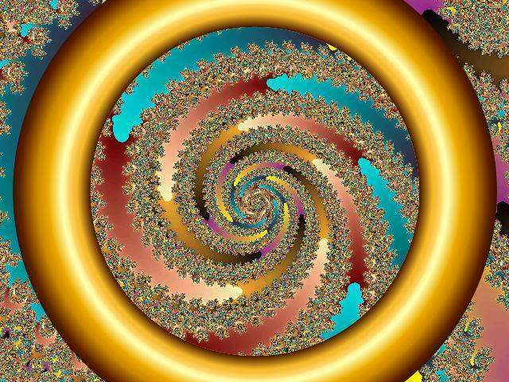
第六篇 量子物理

Slide 2
第六篇 量子物理
第14章 早期量子论
第15章 量子力学基础
第16章 激光与半导体简介
第17章 原子核物理简介

Slide 3
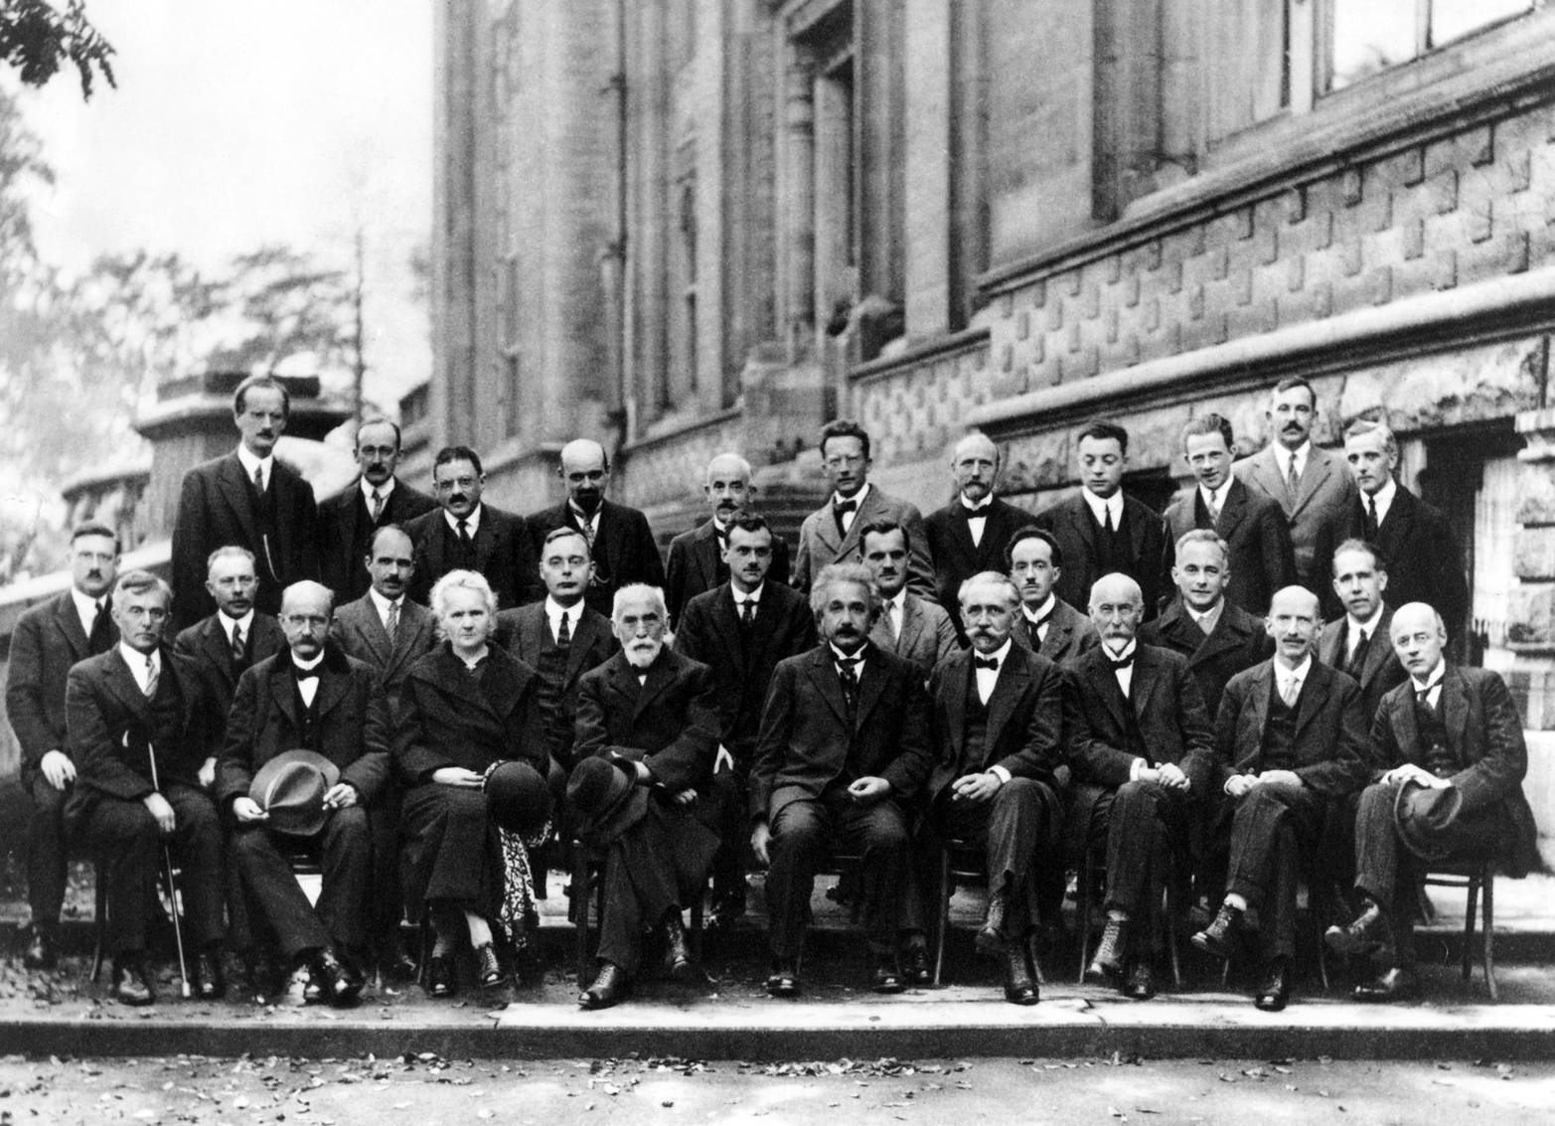
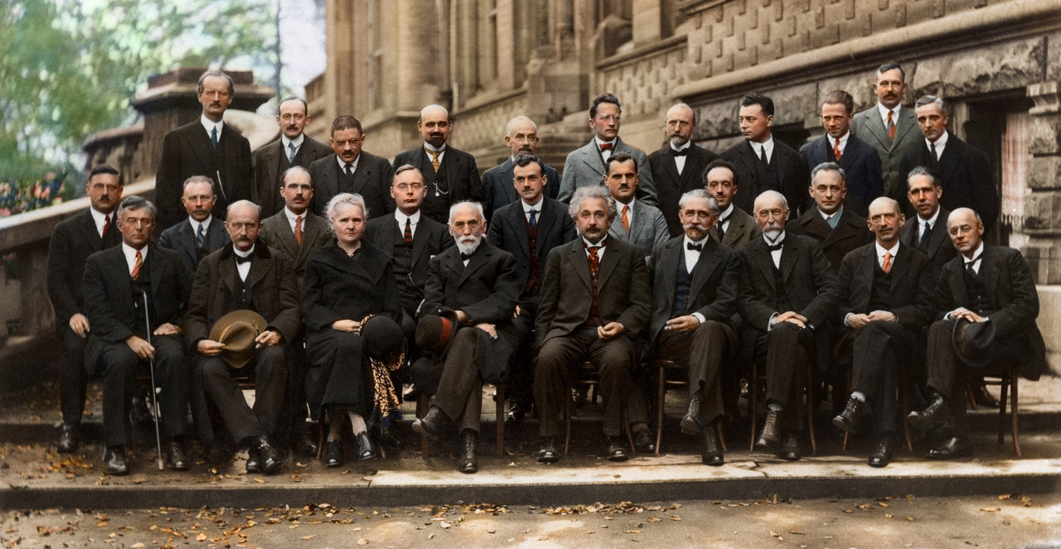
1927年第五届索尔维会议（29人中先后获诺奖17人）
埃伦费斯特
布喇格
狄拉克
薛定谔
康普顿
泡
利
海森堡
玻
恩
德
拜
玻
尔
居里夫人
爱因斯坦
普朗克
洛仑兹
朗之万

Slide 4
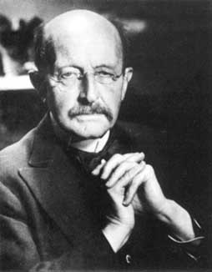
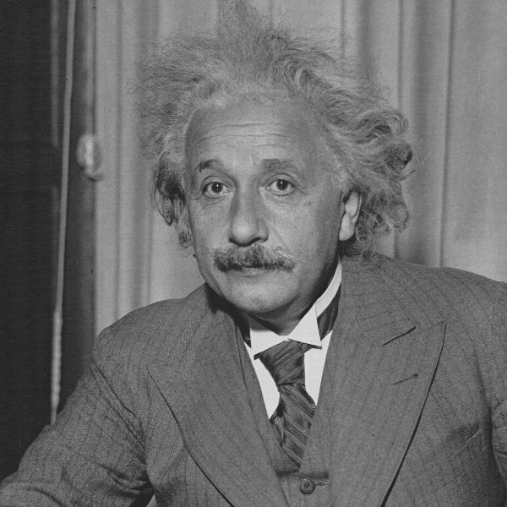
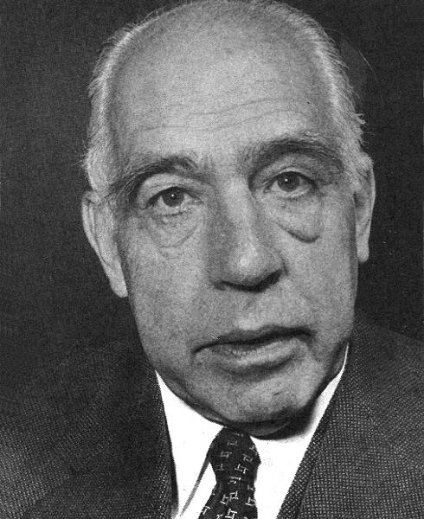
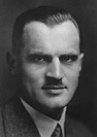
量子力学的诞生与发展
量子概念的形成
普朗克
能量子假说
(1900)
爱因斯坦
光量子假说
(1905)
玻尔
原子结构
(1913)
康普顿
康普顿效应
(1922)
1918
Nobel Price
1921
Nobel Price
1922
Nobel Price
1927
Nobel Price

Slide 5
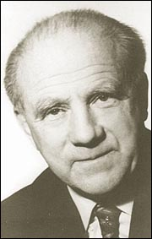

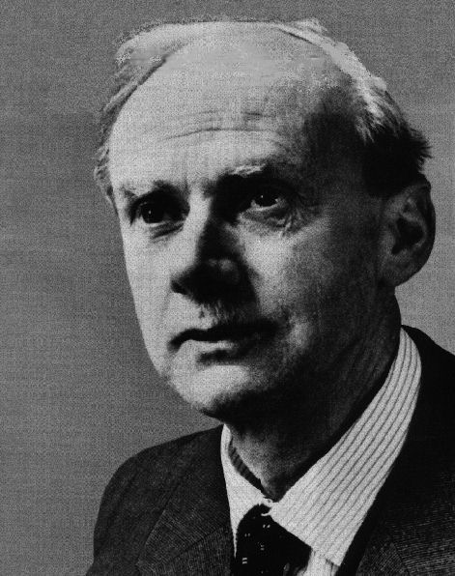
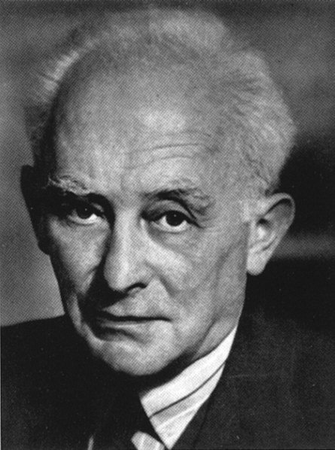
量子力学的诞生
海森堡创立量子力学
(1925)
薛定谔、狄拉克引入量子力学波动方程
(1925,1927)
波恩
统计解释
(1926)
1932
Nobel Price
1933
Nobel Price
1954
Nobel Price

Slide 6
1918年 普朗克— 能量子 （1900）
1921年 爱因斯坦—光子说和光电效应解释 （1905）
1922年 玻尔—原子模型及其发光 （1913）
1923年 密立根—电子电量测量(1911)和h的测量(1914)
1925年 弗兰克和赫兹—电子原子碰撞实验 （1914）
1927年 康普顿和威尔逊—康普顿效应 (1922)
1929年 德布罗意—物质波（1924）
1932年 海森伯—量子力学（1925）
1933年 薛定谔和狄拉克—量子波动力学(1925、1927)
1937年 戴维逊和汤姆逊—电子衍射实验 （1927）
1945年 泡利—泡利不相容原理 （1924）
1954年 玻恩—波函数统计解释（1926）
1986年 毕宁和罗尔—扫描隧道显微镜（1981）

Slide 7
第六篇 量子物理
第14章
早期量子理论

Slide 8
第14章(一) 光的量子理论
Quantum Theory of Light
第1节 普朗克能量子理论
第2节 光电效应
第3节 光子 爱因斯坦光电方程
第4节 光子的波粒二象性
第5节 康普顿效应(重点)

Slide 9
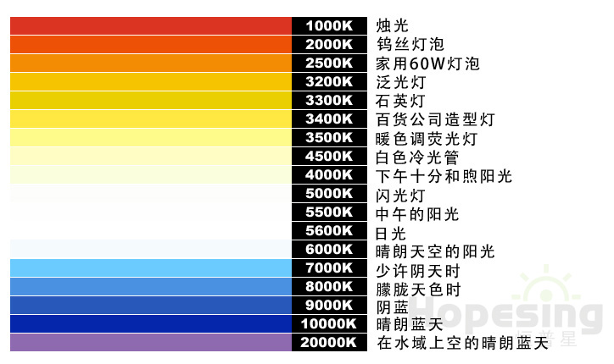
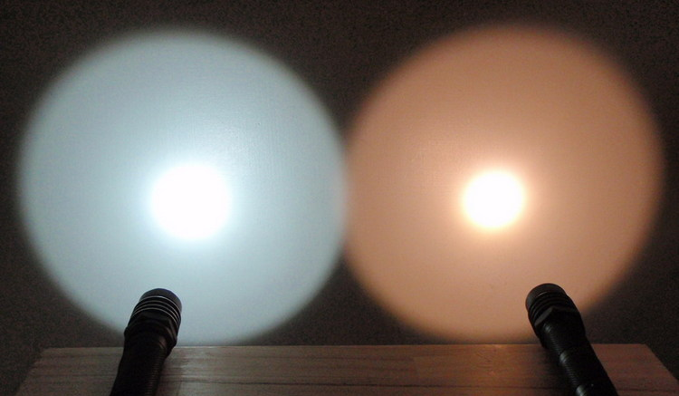
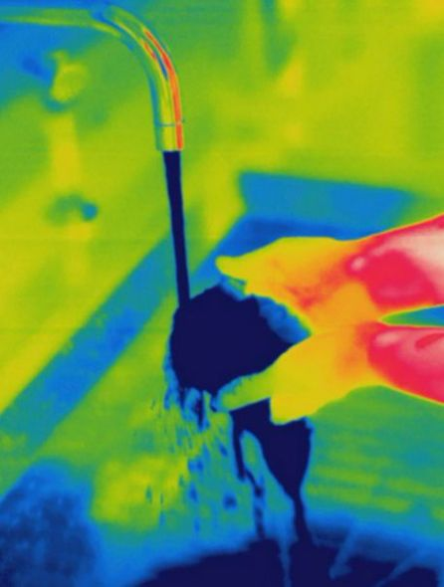

第1节 普朗克能量子理论
Quantum Theory of Planck
1.1 热辐射与黑体辐射
热辐射：物体由于具有温度而辐射出电磁波的现象
6500 K
3500 K
黑体：任意温度下，对任何波长全部吸收的物体，叫绝对黑体
色温：如果某一光源发出的光，与T温度下黑体发出的光所含的光谱成分相同．则称光源的色温为T (K)
温度越高，单位时间辐射能增多，辐射能的分布逐渐向短波部分移动（蓝移）
1

Slide 10
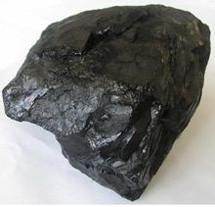
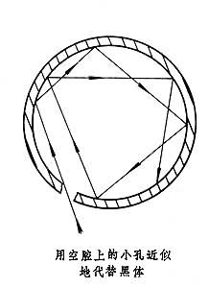
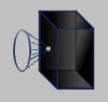
辐射出射度 (M)：单位时间，温度为T 的物体表面，单位面积发射出的各种波长的电磁波能量之和
单色辐出度
实验表明，辐射能力越强的物体，其吸收能力也越强.
黑体：任意温度下，对任何波长全部吸收的物体，叫绝对黑体
空腔小孔模型
2

Slide 11

1.2 黑体辐射定律
1. 斯特藩—玻尔兹曼定律
为绝对黑体的辐出度
1700K
斯特藩—玻尔兹曼常量
1500K
2. 维恩位移定律
1300K
峰值波长
上图为不同温度下，黑体辐射能量与波长的关系图。
常量
3

Slide 12
例1 太阳的单色辐出度的峰值波长 ，试由此估算太阳表面的温度.
解：
由维恩位移定律
对宇宙中其他发光星体的表面温度也可用这种方法进行推测
4

Slide 13
1.3 经典理论的解释
实测
a.维恩( Wien )公式(1896年)
根据经典热力学得出：
瑞利-琼斯
维恩
——只适于短波
T=1646K
b. 瑞利(1900)-金斯(1905)(Rayleigh-Jeans)公式
用能量均分定理、电磁理论得出：
在黑体辐射研究中经典物理面临不可克服的困难 !
只适于长波
——“紫外灾难”
5

Slide 14
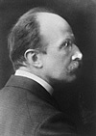
1.4 普朗克黑体辐射公式(1900年)
1. 普朗克的能量子假说
(1) 组成黑体腔壁的分子或原子视为带电的线性谐振子
(2) 这些谐振子和空腔中的辐射场相互作用过程中吸收
和发射的能量是量子化的，只能取一些分立值：
ε，2ε， 3ε，… ，nε
(3) 频率为 ν 的谐振子，吸收和发射能量的最小值称
为能量子，简称量子
ε =hν h=6.626176×10⁻³⁴ J·s —普朗克常数
2. 普朗克黑体辐射公式:
其中k, c 分别是玻尔兹曼常数和光速，T是黑体的绝对温度。
1918
在全波段与实验结果惊人符合！
6

Slide 15
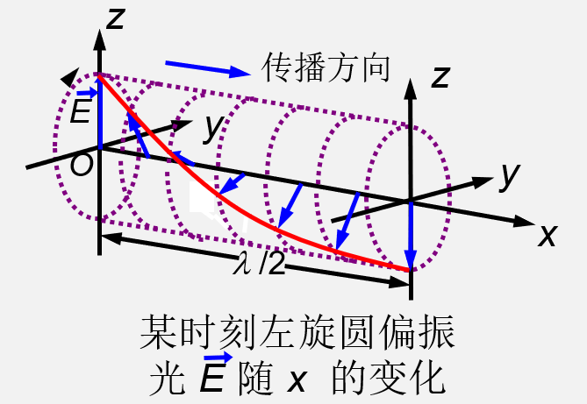
内容回顾
1.
线偏振光：
光矢量的振动方向只有一个方向
2.
椭圆（圆）偏振光：
光振动矢量E是一个旋转矢量，矢量端点的运动轨迹是一个椭圆
3.
自然光：
实际的光源是大量原子发出自然光，包含着无数多个振动方向，且机会均等。

Slide 16

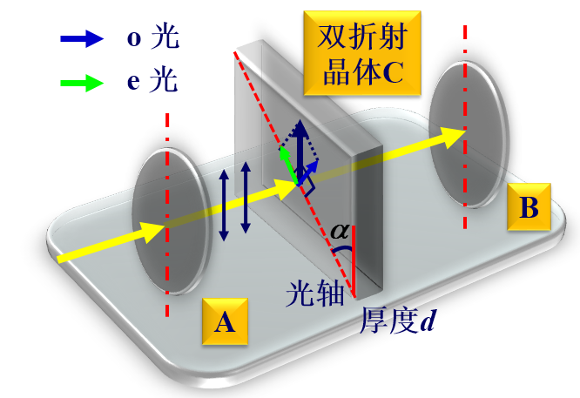

内容回顾
偏振光的干涉
相长干涉
=
=
不满足干涉条件(振动方向垂直)：垂直振动的叠加

Slide 17
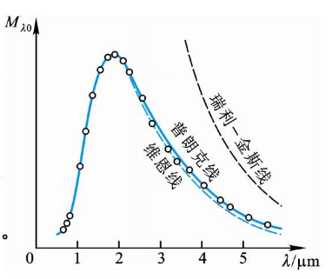
内容回顾
普朗克能量子假说
1. 物体辐射的能量是分立值（能量不是连续的）
2. 存在着能量的最小单元：能量子
ε =hν , h=6.6260755×10⁻³⁴ J·s ——普朗克常数
物体辐射或吸收能量E :
E=nε = nhν ,n=1,2,3…...
普朗克黑体辐射公式:

Slide 18
第2节 光电效应
Photoelectric Effect
2.1 光电效应实验
G
实验装置见右图
U
2.2 实验规律
(1) 对一定光强，光电流强度I
随电压U增加。
I
光电流随U增加
(2) 饱和光电流强度与入射
光强度成正比。
I_{S}
3
2
(3) I=0 时U= –U_{a} ,
U_{a} : 遏止电压。
1
U_{a}
0
U
7

Slide 19
(4) 遏止电压的大小反映光电子初动能的大小,
光电子的最大初动能为：
(5) 光电子的初动能与入射光强度无关，而随入
射光的频率线性增加。只有当入射光频率ν大
于一定的频率ν₀（红限频率)时，
才会产生光电效应。
I
I_{S}
3
2
(6) 光电效应具有瞬时性，
响应速度很快, 延迟
时间不超过10⁻⁹s。
1
U_{a}
0
U
相同频率不同入射光强度
8

Slide 20
2.3 经典理论的解释
按照光的经典电磁理论：
光电子的最大初动能应决定于入射光的强度而不是频率。
光波是连续传播的，只要入射光有足够的强度，任何频率的入射光都应产生光电效应。
光电子需吸收一定的能量才能逸出金属表面， (阴极电子积累能量克服逸出功需要一段时间)，
光电效应不可能瞬时发生！
经典理论的解释极其困难
9

Slide 21
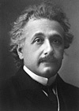
第3节 光子 爱因斯坦光电方程
Photon Photoelectric Equation
3.1 光子
爱因斯坦在能量子假说的基础上
提出光子理论：
一束光，是一束以光速 运动的粒子
流，这些粒子称为光量子(光子)。光的能
量不是均匀地分布在波阵面上，而是集中在微粒上。每个频率为ν 的单个光子的能量为：
1921
ε =hν
3.2 光子假说对光电效应的解释
入射光强度越大, 光子数越多, 光子与电子相互
作用的数目越多,逸出的光电子数目多
——饱和光电流与入射光强度成正比
10

Slide 22
(2) 最大初动能与频率成线性关系
一个光子被一个电子所吸收，使电子获得hν 的
能量，一部分用于脱离金属表面，由能量守恒
可得最大初动能：
逸出功
————爱因斯坦的光电方程
所以当 ν＜A/h时，不发生光电效应。
产生光电效应的最小频率——红限频率：
红限波长
(3) 光电效应具有瞬时性：当光照射金属时，电子吸收能量是一次性的，不需要能量积累，电子逸出是瞬间，无明显时间延迟
11

Slide 23
第4节 光子的波粒二象性
Wave-Particle Duality of Photons
4.1. 光子的质量
由相对论质能关系
光子的质量
光子的运动质量
光子的静止质量为零
4.2. 光子的动量
12

Slide 24
4.3. 光的波粒二象性 光子方程
定量地表现了光的波动性和粒子性。
爱因斯坦光子方程
光的粒子性(E，p) 和波动性( ν，λ )联系在一起。
光的干涉
光的衍射
光的电磁理论
肯定了光的波动性
黑体辐射
光电效应
证实了光具有粒子性
康普顿效应
光的波粒二象性：光具有波动和微粒的双重性质
但粒子不是经典粒子, 波也不是经典波
13

Slide 25

第5节 康普顿效应
Compton Effect
5.1 康普顿效应的实验规律
准直系统
检测器
X射线管
散射光λ
1927
石墨晶体
康普顿，美国物理学家
获1927年诺贝尔物理学奖
入射光λ_{o}
实验规律：
1.散射光中除了有波长与入射光相同的成份外，还有波长大于原波长的成份。
2.波长的变化量与散射角有关,而与原波长和散射物质无关。
14

Slide 26
实验结果：
(1) 散射光中有与 入射波长λ_{o}相同的成分, 也有波长λ >λ_{o} 的成分。
I
θ=0º
(2) 散射光波长的改变量
Δλ＝λ－λ_{o}
随散射角θ 的增加而增加。
λ
I
θ=45º
λ
(3) 对同一散射角θ, 波长的增加量
Δλ 相同,与散射物质无关。
I
θ=90º
(4) 康普顿散射的强度与散射物质
有关。原子量小的散射物质，
康普顿散射(波强)较强，反之
康普顿散射(波强)较弱。
λ
I
θ=135º
λ
λ₀
15

Slide 27
5.2 康普顿效应的量子解释
由于物质中的外层电子的动能远小于入射光子的动能, 碰撞前电子可以看作是静止的。碰撞过程中, 光子的一部分能量传递给电子，能量减小, 频率减小, 因而波长增大。
康普顿效应
X射线光子与“静止”的“自由电子”弹性碰撞:
碰撞前后系统的能量与动量守恒
能量守恒:
散射的光子
ϕ
入射光子
动量守恒:
-
e
θ
电子相对论质量：
反冲电子
16
Notes:
光电效应是光子和金属表面密集排列的“束缚电荷”的相互作用，而康普顿是光子和自由电子的相互作用。

Slide 28
散射的光子
ϕ
入射光子
-
e
θ
反冲电子
由上几式得波长偏移(推导过程附后):
——Compton波长
康普顿公式
1º Δλ 只与散射角ϕ 有关, ϕ ↑, Δλ↑；
结论
2º Δλ 与入射波长λ₀无关；
3º Δλ 与散射物质无关；
但康普顿散射效应的强弱与散射物质有关
17

Slide 29
光子与内层电子的碰撞可看作是与原子的碰撞。由于原子的质量远大于光子，碰撞过程中光子的能量几乎不变，因而波长保持不变。
所以X 射线光子与束缚很紧的电子碰撞:
意义
1º 康普顿散射进一步证实了光具有波粒二象性，
证明了光子能量、动量表示式的正确性。
2º 另外证明在光电相互作用的过程中严格遵守能
量、动量守恒定律。
18

Slide 30
附：推导过程
应用余弦定理
（1）
能量守恒变形
（2）
相对论能量和动量关系
（3）

Slide 31
将(3)式代入(1)式得
（4）
将(2)式平方减去(4)式得
即
可得
Compton波长

Slide 32
光电效应？
康普顿效应？
光子
电子
19

Slide 33
康普顿效应与光电效应的异同
康普顿效应与光电效应都涉及光子与电子的相互作用。
在光电效应中，入射光为可见光或紫外线，其光子能量为eV数量级, 与原子中电子的束缚能相差不远，光子能量全部交给电子使之逸出，并具有初动能。光电效应证实了此过程服从能量守恒定律。
在康普顿效应中，入射光为X射线或 γ射线，光子能量为10 eV数量级甚至更高, 远大于散射物质中电子的束缚能, 原子中的外层的电子可视为自由电子，光子能量只被自由电子吸收了一部分并发生散射。康普顿效应证实了此过程可视为弹性碰撞过程，能量、动量均守恒，更有力地证实了光的粒子性。
20

Slide 34
例.用波长为 200 nm 的光照射铝（Al 的 截止频率为 9.03×10¹⁴Hz），能否产生光电效应？能否观察到康普顿效应（假定所用的仪器不能分辨出小于入射波长的千分之一的波长偏移）？
8
−9
解：
3×10
（ 200×10 ）
ν
c
λ
15
截止频率
可产生光电效应
1.5×10 (Hz)
观察不到康普顿效应
21

Slide 35
例. 波长为2.0 Å的X射线射到碳块上, 由于康普顿
散射，波长改变0.04％，
求：(1)该光子的散射角; (2)使这个光子散射的反冲电子获得的能量。
解：(1)由已知条件:
解出:
(2)由能量守恒, 反冲电子获得的能量
即光子损失的能量：
电子
22

